Slide 1

Экскурсия по Нижневартовскому социально- гуманитарному колледжу

Slide 2
Цель: рассказать о Нижневартовском социально-гуманитарном колледже и о его профессиях.

Slide 3

История образовательной организации
Информация о обучении
Сайт колледжа
Студенческая жизнь
Творческое задание

Slide 4
10 мая 1983 года
Открыто Нижневартовское педагогическое училище. Первого сентября за парты сели первые 210 студентов.
1984г.- В сентябре на базе педучилища открыта базовая начальная школа, «главный цех» по педагогической практике студентов. Открыта библиотека.
1987г.- Первый выпуск специалистов. Все получили направление на работу в школы и дошкольные учреждения.
1993г.- В сентябре создана музыкальная студия «Монитор», открыто музыкальное отделение, на базе которого созданы творческие коллективы.
1998 г.- В сентябре создано социально-экономическое отделение, ведущее подготовку студентов по специальностям экономического профиля: Банковское дело, Социальная работа, Программное обеспечение вычислительной техники и автоматизированных систем, Менеджмент.
2000г.- НСГК становится федеральной экспериментальной площадкой по теме «Технология разработки регионального компонента государственного стандарта содержания образования в многопрофильном колледже». 15 февраля - Нижневартовское высшее педагогическое училище (колледж) переименовано в Нижневартовский социально-гуманитарный колледж (НСГК).
ДАЛЕЕ

Slide 5
НАЗАД
2003г.- Первый выпуск по специальностям: Социальная работа, Программное обеспечение вычислительной техники и автоматизированных систем, Менеджмент.
2007г.- В НСГК - 2 отделения:
-педагогическое;
-социально - экономическое.
На отделениях ведется подготовка кадров по 11 специальностям.
Подготовку специалистов осуществляют преподаватели:
-с ученой степенью, званиями – 20%;
-высшей квалификационной категорией – 58%.
2014г.- В апреле государственное бюджетное учреждение СПО ХМАО - Югры "Нижневартовский социально-гуманитарный колледж" (НСГК) переименовано в бюджетное учреждение профессионального образования ХМАО - Югры "Нижневартовский социально-гуманитарный колледж" (НСГК).
2019г.- 23 апреля 2019 года БУ «Нижневартовский социально-гуманитарный колледж» получил лицензию на осуществление образовательной деятельности по специальности 09.02.07 Информационные системы и программирование (Приказ Службы по контролю и надзору в сфере образования Ханты-Мансийского автономного округа – Югры от «23» апреля 2019 года № 30-ОД-422)

Slide 6
КОД | НАИМЕНОВАНИЕ СПЕЦИАЛЬНОСТИ | ПРИСВАЕМАЯ КВАЛИФИКАЦИЯ | СРОК ОБУЧЕНИЯ | ПОДГОТОВКА(БАЗОВАЯ/УГЛУБЛЕННАЯ) | ФОРМА ОБУЧЕНИЯ
09.02.03 | Программирование в компьютерных системах | Техник-программист | 3 года 10 мес | базовая | очно
09.02.06 | Сетевое и системное администрирование | Сетевой и системный администратор | 3 года 10 мес | - | очно
38.02.01 | Экономика и бухгалтерский учет (по отраслям) | Бухгалтер | 2 года 10 мес | базовая | очно
38.02.07 | Банковское дело | Специалист банковского дела | 3 года 10 мес | углубленная | очно
38.02.02 | Страховое дело (по отраслям) | Специалист страхового дела | 3 года 10 мес | углубленная | очно
43.02.10 | Туризм | Специалист по туризму | 3 года 10 мес | углубленная | очно
ДАЛЕЕ

Slide 7
43.02.11 | Гостиничный сервис | Менеджер | 3 года 10 мес | углубленная | очно
43.02.14 | Гостиничное дело | Специалист по гостеприимству | 3 года 10 мес | - | очно
44.02.01 | Дошкольное образование | Воспитатель детей дошкольного возраста | 3 года 10 мес | углубленная | очно, заочно
44.02.02 | Преподавание в начальных классах | Учитель начальных классов | 3 года 10 мес | углубленная | очно
46.02.01 | Документационное обеспечение управления и архивоведения | Специалист по документационному обеспечению управления | 3 года 10 мес | углубленная | очно
49.02.01 | Физическая культура | Педагог по физической культуре и спорту | 3 года 10 мес | углубленная | очно
53.02.01 | Музыкальное образование | Учитель музыки, Музыкальный руководитель | 3 года 10 мес. | базовая | очно

Slide 8
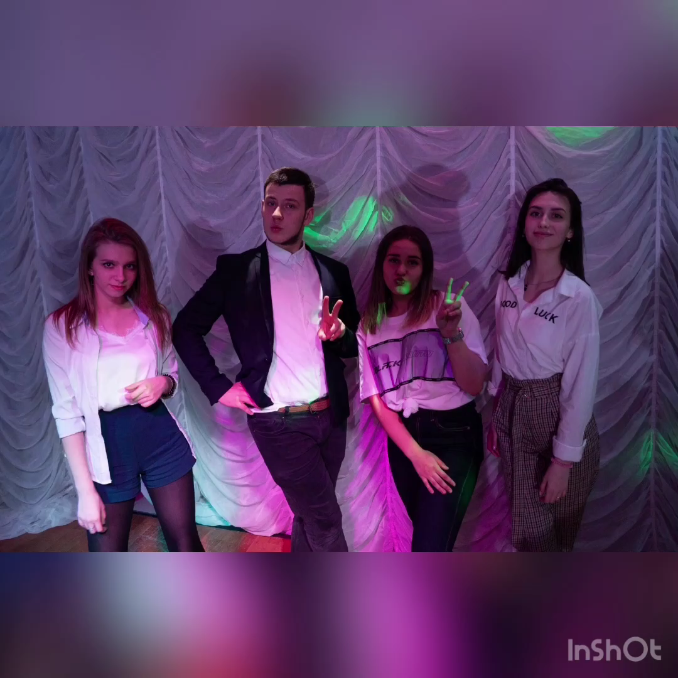
назад

Slide 9
Расскажите о том, кем вы хотели стать в детстве.
назад

